Slide 1
绪论
Java EE概述
主讲：王向辉
教研室：软件工程
Notes:
Java EE（Java Platform，Enterprise Edition）

Slide 2
Java EE概述
Java EE概念
Java EE应用模型
基于组件和容器的编程思想
Java EE核心API及组件
Java EE服务器

Slide 3
Java EE概念及由来
Java踞编程语言排行榜首位，拥有最多的受众、最大的市场、最活跃的社区
Java EE （企业版）
Java 平台企业版（Java Platform Enterprise Edition），之前称为Java 2 Platform, Enterprise Edition (J2EE)，
它是面向企业的分布式、多层应用的开发与部署的标准（规范）
其他标准:
Java SE（标准版）：Java EE是对Java SE的扩展
Java ME（移动版）：移动应用开发提供标准
Notes:
现在 Python 如日中天，Go 野心勃勃
2009年sun被oracle收购
从JDK 5.0开始 J2EE 改名为 java EE，J2SE 改名为 java SE，J2ME 改名成 java ME，其实是一回事，只是叫法改了而已

Slide 4
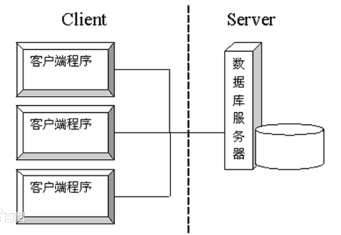
Java EE概念及由来
Java EE主要用来开发B/S架构软件
解决传统软件开发中使用两层应用模型(C/S)的问题
数据管理、数据共享、数据及系统维护和并发控制
优点：软件开发容易；用户使用方便
缺点：应用程序的升级和客户端程序的维护较为困难；重用业务逻辑和界面逻辑非常困难
用户的程序(界面和业务逻辑)

Slide 5
Java EE概念及由来
为了解决两层应用模型的缺点，以Sun公司为核心许多大公司如Oracle、IBM等倡导的基于Java的多层应用模型解决方案得到了广泛应用，迅速占领了市场，得到了业界的认可。
Java EE
Notes:
技术封锁
开发语言、开发平台国产化

Slide 6
Java EE应用模型
企业级应用是由逻辑上功能不同的组件构成，不同的应用组件可以分布在不同的层上。
Java EE支持四层应用模型：客户层、Web层、业务逻辑层、EIS层。

Slide 7
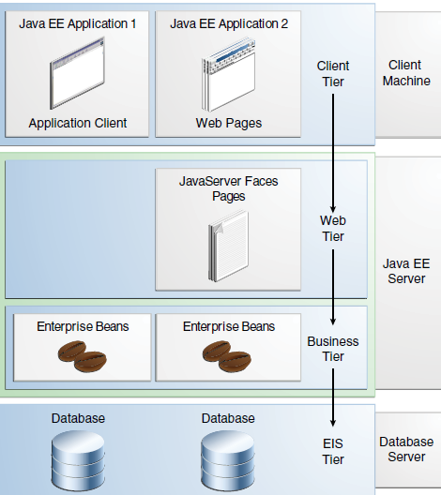
Java EE分层模型图
JSP
Servlet
Java EE
Notes:
Java EE的客户层位于客户端机器上，可以是基于Web的也可以是非web的。例如，可以是单独的Java应用（Application），也可以是Applet（需要为客户机安装jvm）。
Java EE的Web层位于应用服务器上，该层中的组件主要有JSP、Servlet等组件。（wxh：接收用户请求，调用业务逻辑，返回动态生成的Web页面）
Java EE的业务逻辑层位于应用服务器上，该层中的主要组件有EJB。
Java EE的EIS层位于服务器上，该层主要是数据库服务器或企业遗留系统（wxh:能提供访问接口）。
根据业务逻辑层提供服务的类别，可进一步将三层结构划分成N层。
Java EE的Web层与业务逻辑层通常在一台物理主机上，有时候这2层（Web层与业务逻辑层）被称为中间层，故Java EE此时被称为3层应用（客户层、中间层、EIS层）。

Slide 8
Java EE分层模型
客户层(Client tier) 位于Client Machine
Web 客户端 （thin client）
动态web页面（HTML、XML）,由运行在web层的web组件产生
一个web浏览器，渲染从服务器端接收的页面
Application 客户端
Swing 或 AWT创建GUI（图形用户界面）
Applet
Web层(Web tier) 位于Java EE Server
JSP、Servlet、JSF
Notes:
An application client runs on a client machine and provides a way for users to handle
tasks that require a richer user interface than can be provided by a markup language.
An application client typically has a graphical user interface (GUI) created from the
Swing API or the Abstract Window Toolkit (AWT) API, but a command-line interface
is certainly possible.
Application clients directly access enterprise beans running in the business tier.
However, if application requirements warrant it, an application client can open an
HTTP connection to establish communication with a servlet running in the web tier.
Application clients written in languages other than Java can interact with Java EE
servers, enabling the Java EE platform to interoperate with legacy systems, clients, and
non-Java languages.

Slide 9
Java EE分层模型
业务逻辑层(Business tier) 位于 Java EE Server
EJB（Enterprise JavaBean）
EIS 层(Enterprise information system tier)位于Database Server
企业信息系统软件、数据管理系统
Client machine
物理上的三层体系结构
Java EE server
Database server

Slide 10
基于组件和容器的编程思想
Java EE应用是由若干组件构成的
一个Java EE组件是一个独立的功能软件单元
由相关的classes 和 files构成
可以与其它组件通信

Slide 11
Java EE 组件
Java EE规范定义的三大类组件
运行在客户端的组件
Application 客户端和Applet
web组件
Servlet, JSP, 和 JSF
业务组件
EJB（Enterprise JavaBean）

Slide 12
Java EE 组件 VS 标准 Java类
Java EE组件使用Java语言编写
不同于标准Java类
形式上遵循Java EE规范
Java EE组件被组装成一个Java EE应用
发布成产品后，由Java EE服务器运行和管理

Slide 13
Java EE容器
编写thin-client 多层应用是比较难的
因为在应用中需要编写许多复杂的代码，用来进行事务和状态管理、多线程、资源池以及其它复杂的底层细节
Java EE体系结构使得编写多层应用变得容易
Java EE服务器以容器的形式提供这些底层服务，无需自己开发
业务逻辑被组织成可重用的组件
开发者把精力放在解决手头的业务问题上

Slide 14
Java EE 容器概念
Java EE容器是一种运行在服务器上的软件实体，用于管理专门的组件，为开发的Java EE组件提供了执行环境和底层服务
Java EE组件在运行前必须发布到相应的容器中。

Slide 15
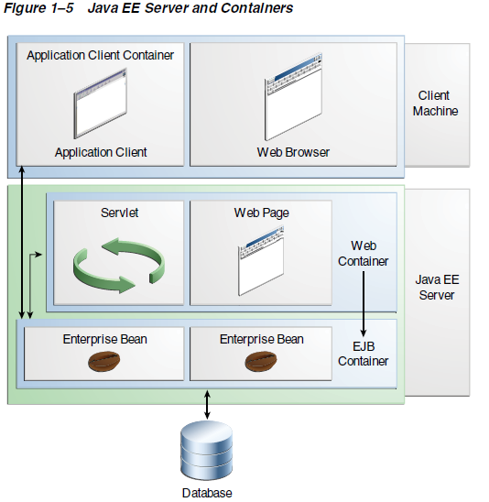
Java EE服务器和容器

Slide 16
Java EE容器类型
Applet容器
管理Applet组件，包含浏览器和Java插件
Application容器
管理Application client组件
Web容器
管理web页面、servlets和一些EJB组件
EJB容器
管理EJB组件

Slide 17
常见的Java EE服务器
Tomcat: Web服务器
Web Container
Jboss:应用服务器
Web Container + EJB Container
Weblogic: 商业应用服务器
Websphere:商业应用服务器

Slide 18
Java EE核心API及组件
Java EE平台由一整套服务（Services）、应用程序编程接口（APIs）和协议构成，它对开发基于Web的多层应用提供了功能支持
JDBC、Servlet、Jsp、JNDI、JMS、JavaMail、EJB、JPA、RMI、Java IDL/CORBA、JTA
Notes:
RMI(Remote Method Invoke) 正如其名字所表示的那样，RMI协议调用远程对象上方法。它使用了序列化方式在客户端和服务器端传递数据。RMI是一种被EJB使用的更底层的协议。
JNDI(Java Naming and Directory Interface,Java命名和目录接口)

Slide 19
小结
Java EE概念
Java EE四层应用模型
Java EE容器
常见的Java EE服务器
Java EE核心API及组件

